Slide 1
Joyería
Diamante Rojo

Slide 2
Requerimientos

Slide 3
Alcance Implementar un sistema de venta en línea de Joyas. En donde el Cliente podrá ingresar fácilmente al Sistema, visualizar un extenso catálogo de productos, seleccionar el producto de su conveniencia y la forma de pago. Con el fin de brindar un servicio de calidad a los clientes.

Slide 4
Casos de Uso de Éxito
El cliente se autentifica en el sistema
Se verifica que el cliente se encuentre registrado
El sistema despliega la vista
El cliente visualiza la información del sistema
El cliente selecciona la pestaña Tienda
El sistema lo manda a la vista principal en donde están los catálogos de productos
El cliente elige un producto del catalogo
El cliente agrega el producto seleccionado en el carrito
El cliente selecciona ver carrito
El sistema despliega una tabla de la compra
El cliente selecciona la opción de pagar
El sistema despliega una ventana con los datos a ingresar de la tarjeta
El cliente registra los datos de su tarjeta
El sistema despliega una pestaña con los datos de la compra
El cliente cierra sesión

Slide 5
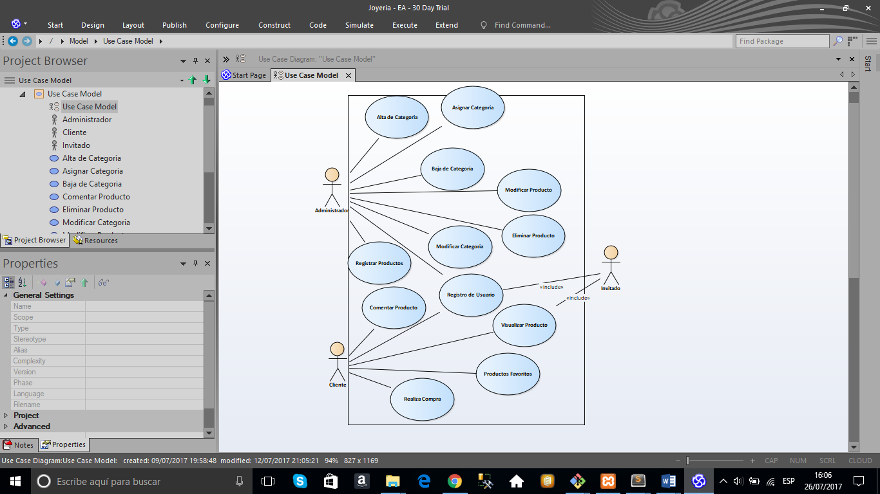
Diagrama de Casos de Uso

Slide 6
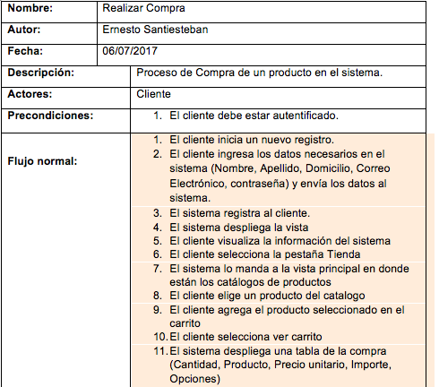
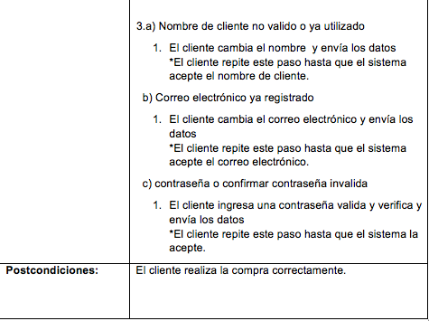
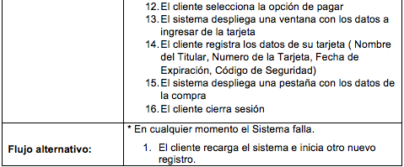
Caso de Uso Extendido (Happy Path)

Slide 7
Análisis Orientado a Objetos

Slide 8
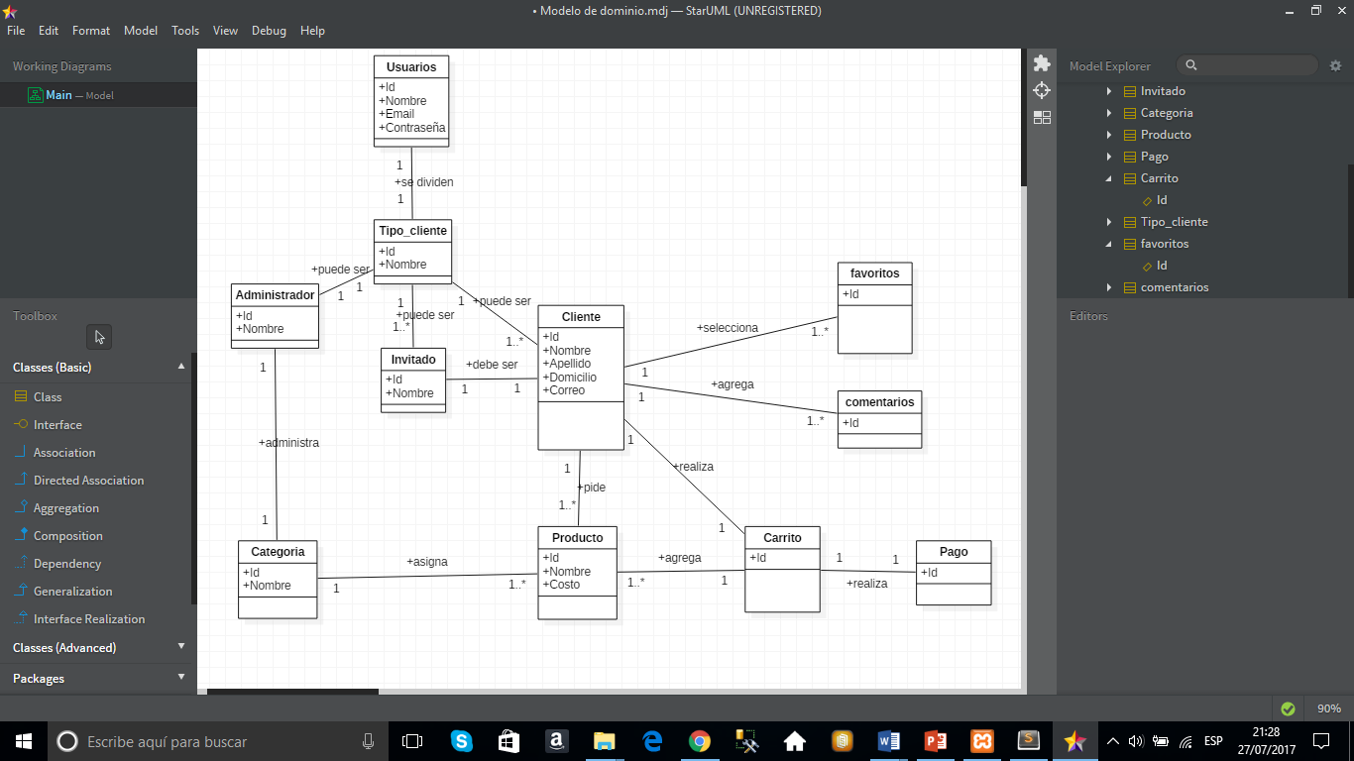
Diagrama de Modelo de Dominio

Slide 9
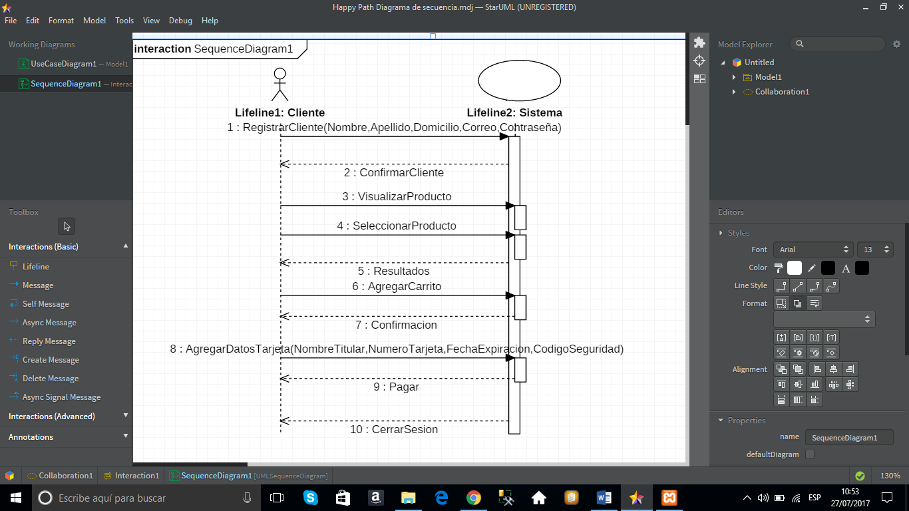
Diagrama de Secuencia

Slide 10
Contrato
Compra Producto
El cliente realiza la selección de productos a comprar para después ir al carrito y por ultimo ir seleccionar pagar.
Contrato C07: | Comprar producto
Operación: | AgregarCarrito(OrdenID:ordenID, fecha:date, ProductoID:productoID)
Referencia cruzada: | Ninguna
Precondiciones: | Existen productos registrados en el carrito.
Postcondiciones: | Se creó una instancia de Carrito Ca (creación de instancias). Se creó una instancia de Compra Com(creación de instancias) Se creó una instancia de pago P(creación de instancias) Com se asoció con el registro de productos actuales (formación de asociaciones). Com se asoció con Ca(formación de asociaciones) Ca se asoció con P (formación de asociaciones)

Slide 11
Diseño Orientado a Objetos

Slide 12
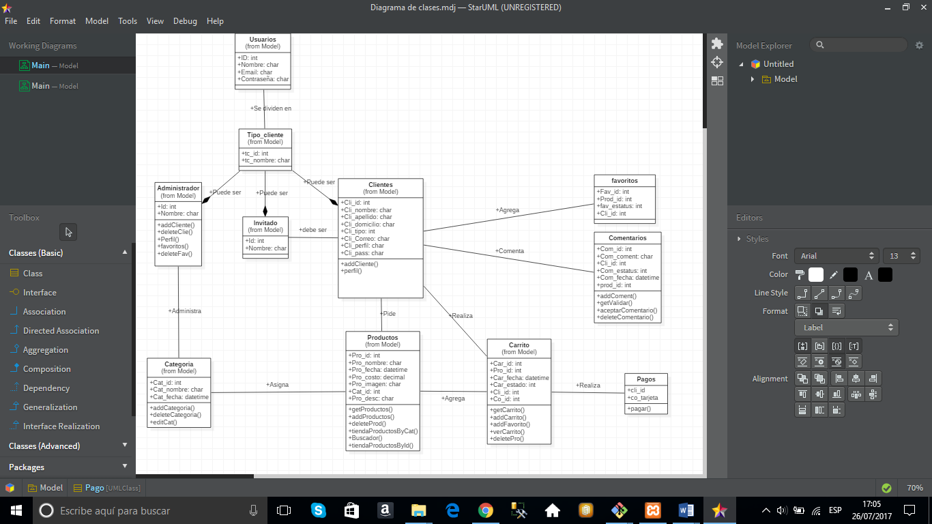
Modelo de Clases de Diseño

Slide 13
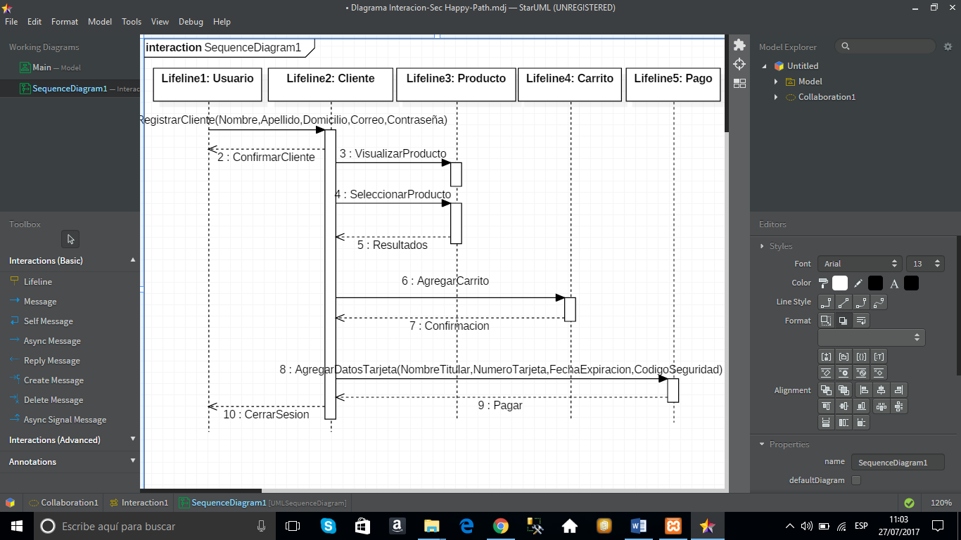
Diagrama de Iteración

Slide 14
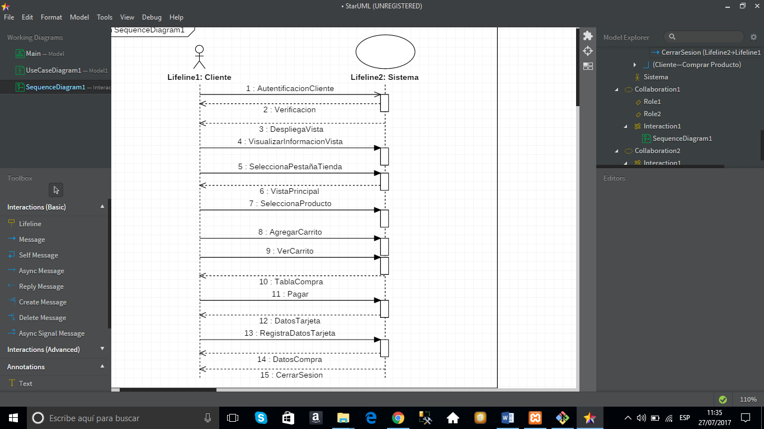
Secuencia de Caso de Éxito

